Slide 1


AI기술을 이용한 이미지학습과 자연어처리를 통한 챗봇개발과정

Slide 2
발표제목
2019.01.22

Slide 4
전체 목차
1일차
2일차
3일차
4일차
5일차
6일차
7일차
8일차
기본 환경 설치 및 사용법
자연어처리
KoNLPy
Word2Vec
CNN (Convolutional Neural Network)
CNN – Image Classification
챗봇과 머신러닝
챗봇 실습 및 종합

Slide 5
사전 준비 사항-컴퓨터 작업 환경
Windows 10(64비트)
Chrome Ver 71.0.3578.98
Python Ver 3.5.4
Tensorflow Ver 1.12.0
Jupyter Ver 1.0.0
Notes:
사전 준비 사항은 이렇습니다. Windows 10(64비트) 이고 Chrome Web은 최신 버전 입니다. 현재 파이썬 최신버전이 3.7인데, 아직 텐서플로에 호환되지 않습니다. 3.6버전을 사용하셔도 상관 없지만 안정적인 버전인 3.5.4 버전을 사용해 교재를 만들어습니다. 나머지 텐서플로와 주피터는 최신버전입니다.

Slide 6
목차
1일차
파이썬(Python)
Python 이란?
Python 특징
Python 사용 현황
Python 설치 방법
환경 변수 설정
텐서플로(Tensorflow)
Tensorflow란?
Tensorflow 특징
구글 딥러닝 그래프
Tensorflow 설치
주피터(Jupyter)
Jupyter notebook 이란?
Jupyter notebook 설치
Jupyter notebook 사용법
기본 환경 설치 및 사용법
Notes:
목차는 파이썬 텐서플로 주피터들의 각각의 설명과 설치 방법이 있고 마지막에 주피터로 간단히 실습하는 환경을 구성하였습니다.

Slide 7

파이썬(Python)
1일차
기본 환경 설치 및 사용법
Python 이란?
1990년 암스테르담의 귀도 반 로섬에 의해 개발된 고급 프로그래밍 언어로, 현재까지 실무와 교육에서 큰 인기를 끌고 있다.
전 세계에서 교육 뿐만 아니라 실무에서도 많이 사용하며, 구글이나 인스타그램, 드롭박스 등에서 사용하고 있다.
파이썬 프로그램은 배우기 쉽고, 속도가 빠르며, 공동 작업과 유지 보수가 편리하다. 이러한 이유 때문에 이미 다른 언어로 만들어진 많은 프로그램과 모듈들이 파이썬으로 재구성되고 있으며, 최근에는 사용자 층이 늘어가는 추세이다.
Notes:
파이썬이 나온지는 얼마 안되었는데, 데이터 과학, 통계에서 많이 쓰이다가 여러분들이 잘 아시는 알파고가 나온 후로 더욱더 많이 사용하게 되었습니다. 위와 같이 장점들이 많이 있습니다.

Slide 8
파이썬(Python)
1일차
기본 환경 설치 및 사용법
Python 특징(1/2)
인터프리터(Interpreter) 언어
C, Java와 같은 언어는 컴퓨터가 이해할 수 있는 소스코드를 별도의 실행 파일로 바꾸는 작업(compile)을 거쳐야 하는 언어다. 하지만 파이썬(python)은 인터프리터 언어에 속해 컴파일 없이 코드를 바로 실행할 수 있는 언어로 장점을 가지고 있다.
인덴트(Indent)
파이썬은 다른 프로그래밍 언어에 비해서 인덴트(띄어쓰기, 공백) 매우 민감한 언어다. 일반적인 다른 프로그래밍 언어는 중괄호 `{ }`를 이용해서 블록(범위)을 표현하는 반면, 파이썬은 공백을 이용 한다. 인덴트에 대해 신경 쓰지 않으면 에러가 자주 발생한다.
Notes:
그리고 파이썬의 가장 큰 특징을 4가지로 볼 수 있는데, 첫번째 특징은 C언어는 다른 언어들과 달리 컴파일 과정을 거치지 않는 인터프리터 언어로 자기가 만든 소스를 빠르게 테스트 해 볼 수 있습니다. 두번째 특징은 다른 언어들은 클래스나 함수 등에 중괄호를 사용하는데, 파이썬은 인덴트라는 띄어쓰기, 공백으로 구분을 나눌 수 있어서 정확한 공백을 나누지 않으면 에러가 나지 않아 실행 되지 않습니다. 파이썬을 처음 접하는 분들은
공백 에러를 많이 접하게 됩니다. 일반 공백 간격 기준(스페이스바4번, 텝키 한번)

Slide 9
파이썬(Python)
1일차
기본 환경 설치 및 사용법
Python 특징(2/2)
웹 프로그래밍
Django, Flask라는 오픈 소스 기반의 웹 프레임워크를 사용하여 초보 개발자도 쉽게 웹 개발을 할 수 있다.
빅 데이터 분석
사람의 힘으로 처리하기 힘든 대용량 데이터를 분석하고 데이터 간의 패턴을 알려주고, 이를 시각화해서 보여 준다. 그리고 기계학습, 인공 지능 개발에 이용 되기도 한다.
Notes:
세번째 특징은 장고나 플라스크 오픈 소스로 웹 개발을 많이 하고 있습니다. 플라스크는 가볍고 쉽게 만들 수 있어 작은 웹 환경이나 초보자들이 접하기 쉽습니다. 장고는 구조가 복잡하고 접하기 어렵지만, 한번 익히면 편하게 쓸 수 있고, 큰 웹 환경에서 사용하기에 편리합니다. 장고를 자바와 비교하자면 MVC(model,view,controler) 모델과 비슷하다고 볼 수 있습니다. 네번째 특징은 빅 데이터 분야에도 많이 사용 하고 있고, 빅 데이터를 이용해 기계학습, 인공 지능 개발에 이용되고 있습니다.

Slide 10
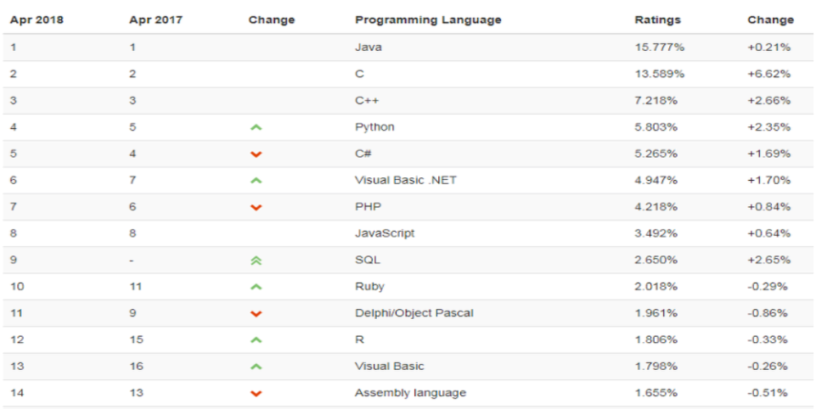
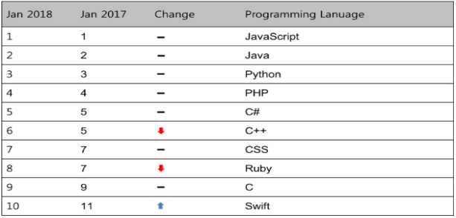
파이썬(Python)
1일차
기본 환경 설치 및 사용법
Python 사용 현황
TIOBE programming language index(2018.4)
RedMonk Programming Language Rankings(2018.1)
Notes:
위 표는 2018년 파이썬 사용 현황으로 최근 들어 많이 사용하고 있음을 알 수 있습니다.

Slide 11
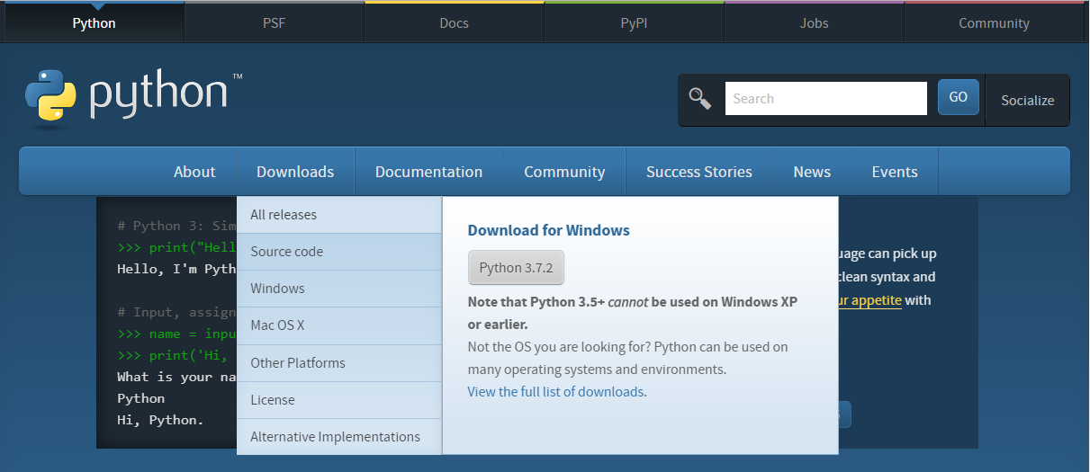
파이썬(Python)
1일차
기본 환경 설치 및 사용법
Python 설치 방법(1/5)
Python 공식사이트 : https://www.python.org
① Downloads -> ② All releases 클릭
①
②
Notes:
파이썬 설치에 들어 가겠습니다. 위 링크로 들어 가셔서 다운로드 하시기 바랍니다.

Slide 12
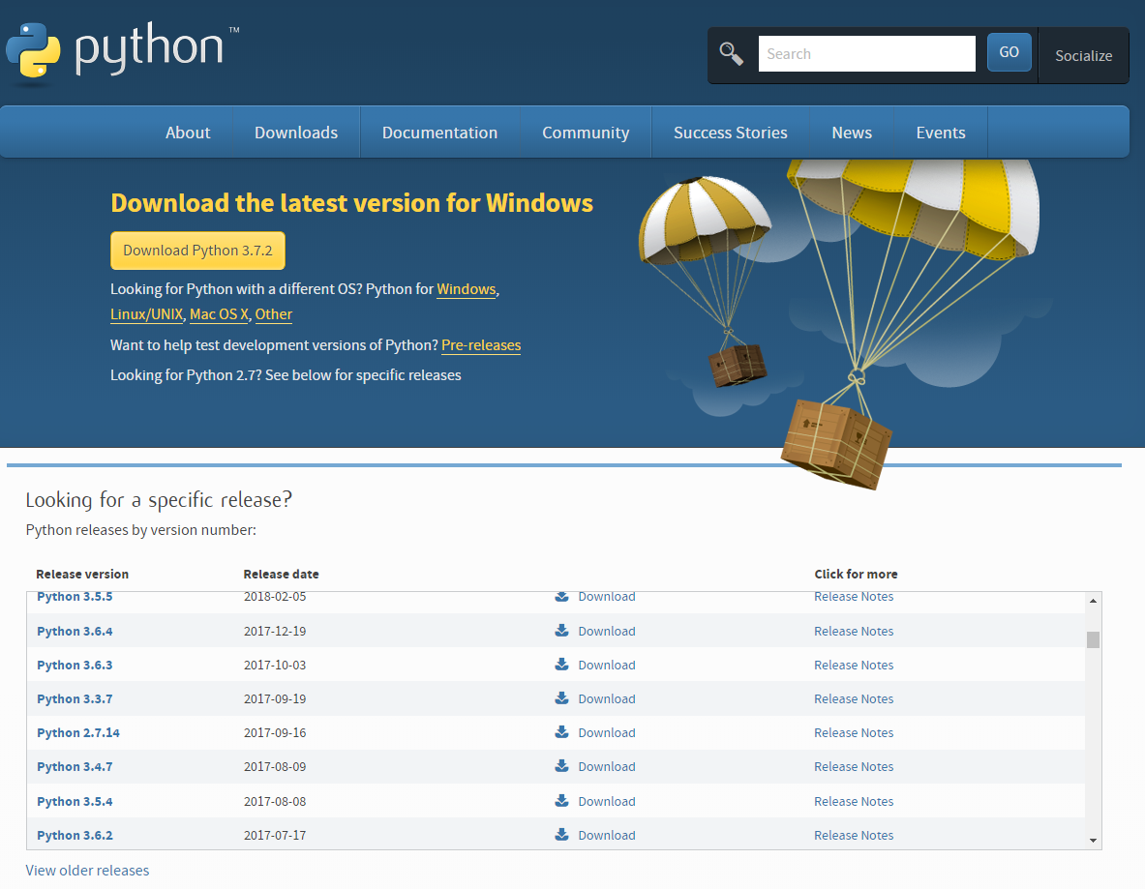
파이썬(Python)
1일차
기본 환경 설치 및 사용법
Python 설치 방법(2/5)
① 스크롤 내린 후 ② Python 3.5.4 2017-08-08
Download 클릭
※ Tensorflow는 python 3.7 버전 지원을
하지 않습니다.
①
②
Notes:
저희 실습 환경이 파이썬이 3.5.4 2017-08-08로 하였기 때문에 설치 법을 보시고 따라 하시기 바랍니다.
안되시는 분들은 옆에 조교분들에게………..

Slide 13
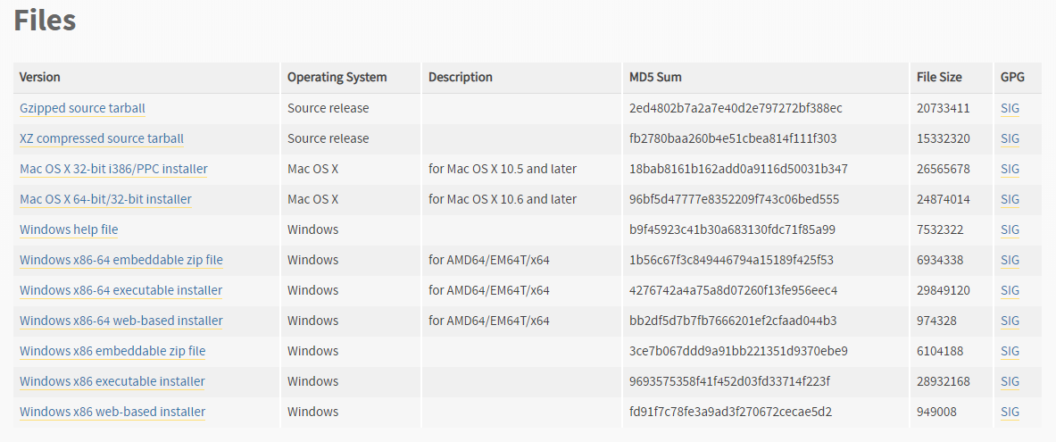
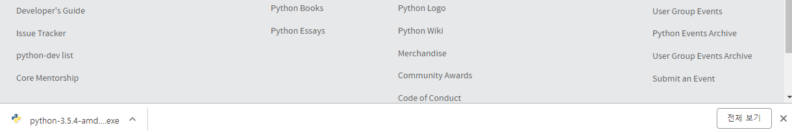
파이썬(Python)
1일차
기본 환경 설치 및 사용법
Python 설치 방법(3/5)
① 화면 아래쪽에 Windows x86-64 executable installer 클릭하여 다운로드
② 다운로드 한 파일을
클릭 후 설치
①
②

Slide 14
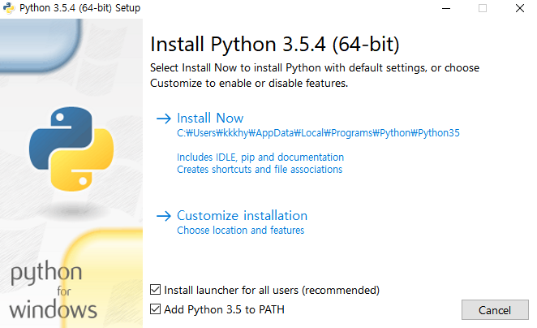
파이썬(Python)
1일차
기본 환경 설치 및 사용법
Python 설치 방법(4/5)
① Add Python 3.5 to PATH 클릭
② Install Now 클릭
②
①
Notes:
여기서 Add Python 3.5 to PATH를 누르시고 나머지는 디폴트로 설치 합니다.

Slide 15
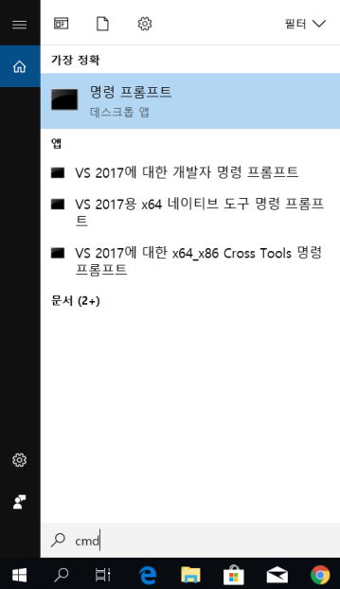
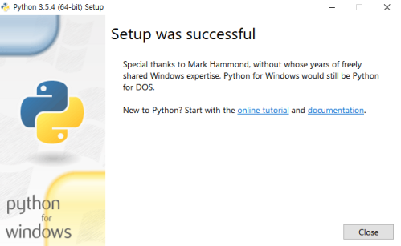
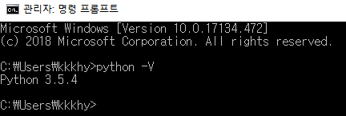
파이썬(Python)
1일차
기본 환경 설치 및 사용법
Python 설치 방법(5/5)
설치 완료 후 ① > ② 명령 프롬프트(CMD)
③ python –V 입력 후 Python 3.5.4 나오면 설치 성공
②
③
①
Notes:
혹시나 위 과정이 안나오신 분들은 다음 장에 있는 환경 변수 설정을 하시고.. 안되시는분들은 조교분들에게
도움을 요청…….

Slide 16
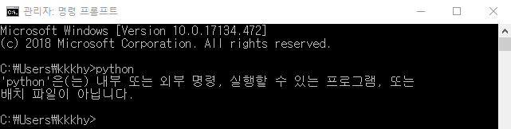
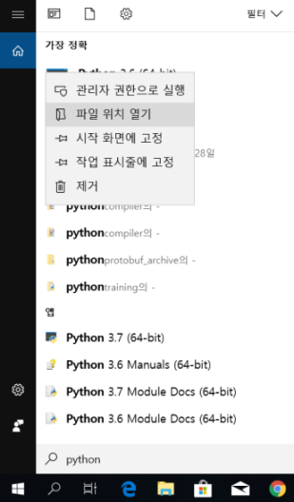
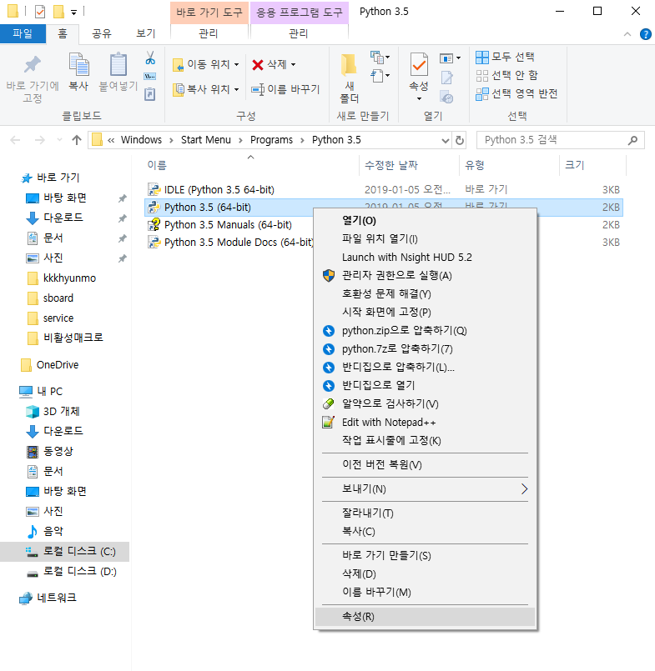
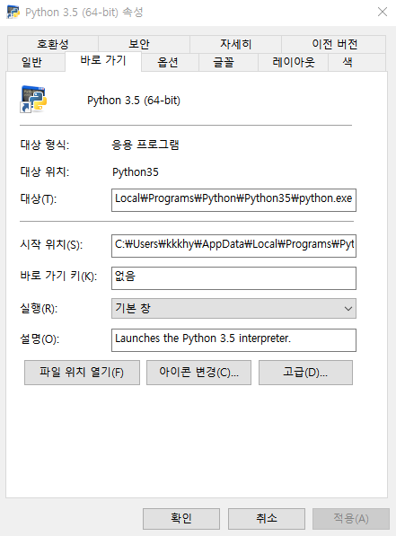
파이썬(Python)
1일차
기본 환경 설치 및 사용법
환경 변수 설정(1/4)
우측 그림처럼 Python 명령어가 안될 때 시스템 환경 변수를 편집 해야 한다. 우선 Python 설치 경로를 찾는다.
①~③번의 과정을 거친 후 ④번의 경로(Python35\까지) 복사
②
④
①
③

Slide 17
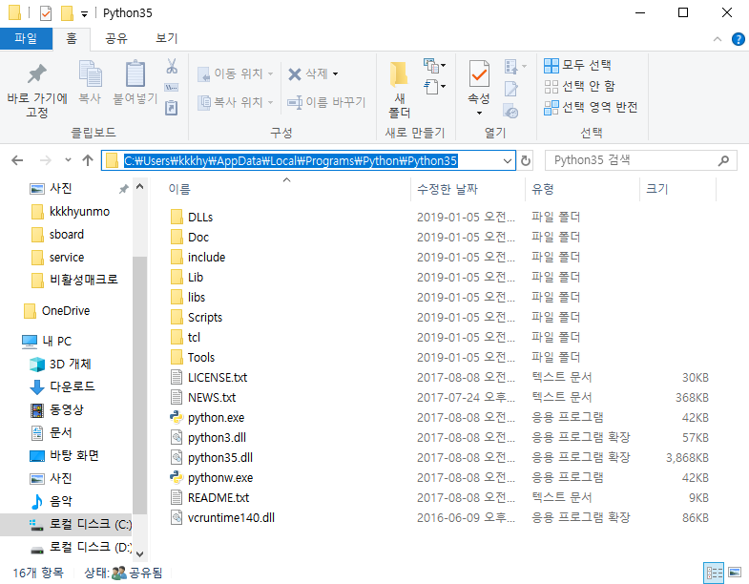
파이썬(Python)
1일차
기본 환경 설치 및 사용법
환경 변수 설정(2/4)
복사한 경로로 접근 하면 폴더와 파일들이 나온다.
python명령어 위해
① C:\..\..\Python\Python35\
pip명령어를 위해
② C:\..\..\Python\Python35\Scripts\
①, ② 두 경로를 메모장에 적어 둔다.
①
②

Slide 18
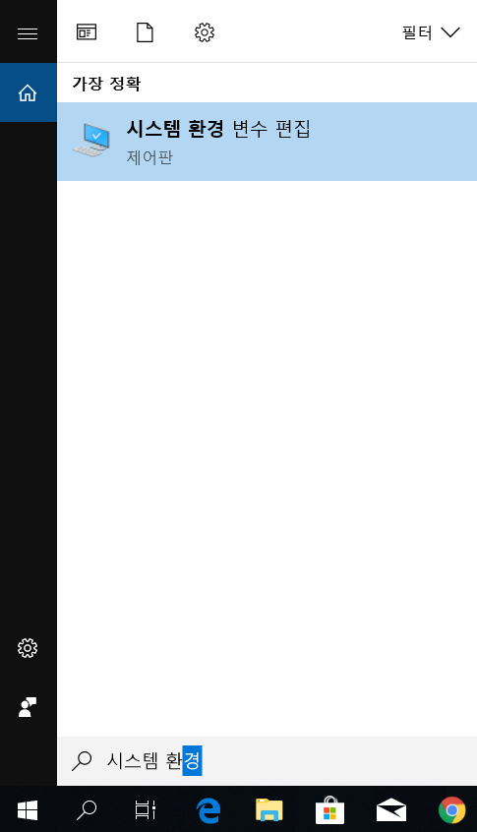
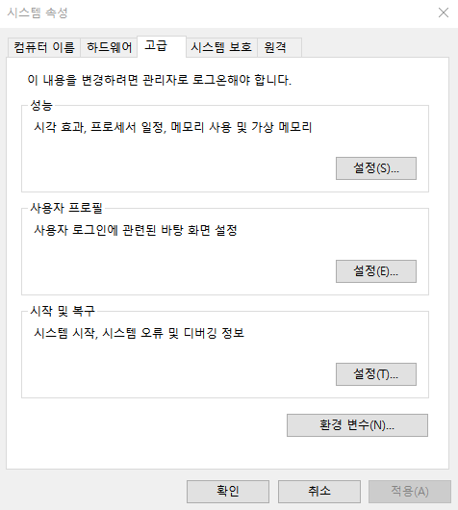
파이썬(Python)
1일차
기본 환경 설치 및 사용법
환경 변수 설정(3/4)
②
①
③

Slide 19
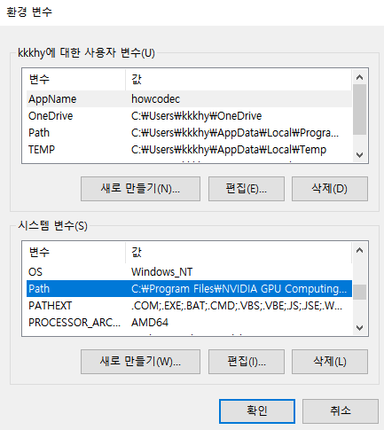
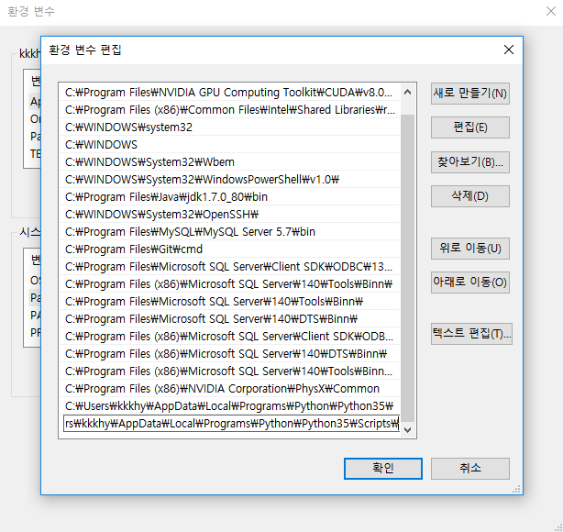
파이썬(Python)
1일차
기본 환경 설치 및 사용법
환경 변수 설정(4/4)
① 시스템 변수 Path값 클릭
② 편집을 클릭
③ 새로 만들기 클릭, 메모장에 있는 파이썬
설치 경로 2개를 ④에 추가하고, ⑤확인을 클릭
⑥ 명령 프롬프트 창(CMD)을 반드시 다시 실행해서 오른쪽 그림과 같이 나오면 세팅 완료
③
⑥
①
④
②
⑤

Slide 20

텐서플로(Tensorflow)
1일차
기본 환경 설치 및 사용법
Tensorflow란?
기계 학습과 딥러닝을 위해 구글에서 만든 오픈 소스 라이브러리이다. Android와 iOS 같은 모바일 환경과 64비트 리눅스, MacOS 또는 데스크 탑 등에서 CPU와 GPU 환경으로 구동될 수 있다.
데이터 플로우 그래프 방식을 사용하며, 수학 계산과 데이터의 흐름을 노드와 엣지를 이용해서 방향 그래프(Directed Graph)로 표현 한다.
노드(Node): 수학적 계산, 데이터 입/출력, 읽기/저장 등의 작업을 수행한다.
엣지(Edge): 노드들 간 데이터의 입출력 관계를 나타낸다.
Notes:
파이썬 설치가 다 되셨으면, 텐서플로를 설치 하겠습니다. 기계 합습과 딥러닝을 위해 구글에서 만든 오픈 소스 라이브러리로 현재까지 꾸준히 업데이트 되고 있습니다. (노드, 엣지 설명은 중요하지X, 설명하기에 애매합니다.)

Slide 21
텐서플로(Tensorflow)
1일차
기본 환경 설치 및 사용법
Tensorflow 특징
데이터 플로우 그래프를 통한 풍부한 표현력
코드 수정 없이 CPU/GPU 모드로 동작
아이디어 테스트에서 서비스 단계까지 이용 가능
계산 구조와 목표 함수만 정의하면 자동으로 미분 계산을 처리
Python/C++를 지원하며, SWIG를 통해 다양한 언어 지원 가능
Notes:
위와 같은 특징이 있습니다.

Slide 22
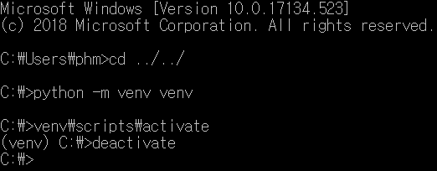
텐서플로(Tensorflow)
1일차
기본 환경 설치 및 사용법
가상환경 구축
가상 환경이(Virtualenv)란? 하나의 컴퓨터에서 여러 개의 프로젝트를 개발할때 라이브러리들을 프로젝트별로 각각의 디렉토리에 격리시켜 관리하는 것을 말한다.
가상환경 생성하기 : python –m venv venv
가상환경 활성화하기 : venv\Scripts\Activate
가상환경 비활성화하기 : Deactivate
Notes:
텐서플로 설치 하기 전에 가상환경을 구축 합시다. 현재 저희는 한가지 프로젝트만 하기 때문에 가상환경의 중요성은 없으나 여러분들 노트북에는 여러 프로젝트를 진행 하시기 때문에 가상 환경 구축을 하여 사용하는 습관 들이시는게 좋습니다. 가상환경 python –m venv venv << 마지막 venv는 자기가 원하는 이름으로 바꾸셔도 됩니다. 설치 후 위 사진처럼 실행 하시면 됩니다.

Slide 23
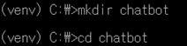
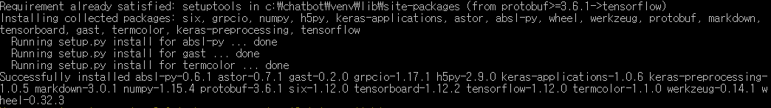
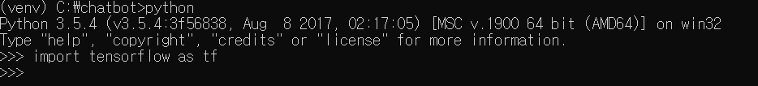
텐서플로(Tensorflow)
1일차
기본 환경 설치 및 사용법
Tensorflow 설치
mkdir chatbot → cd chatbot
pip install tensorflow 명령어로 설치
아래와 같이 Successfully가 나오면 설치 완료
python 입력 후 import tensorflow as tf를 입력하여 확인
오류가 나지 않으면 설치 완료
Notes:
테스트를 위해 chatbot 폴더를 만들고 pip로 텐서플로우를 설치 합니다. 그리고 python을 입력 후
위 사진처럼 입력 했을 때 오류가 나지 않으면 설치 완료입니다.

Slide 24

Jupyter notebook
1일차
기본 환경 설치 및 사용법
Jupyter Notebook은 오픈 소스 웹 애플리케이션으로 라이브 코드, 등식, 그래프, 시각화 설명을 위해 텍스트 등을 포함한 문서를 만들고 공유할 수 있다.
파이썬, R, Scala 등 데이터 과학 분야에서 인기 있는 프로그래밍 언어이며, 주로 데이터 클리닝과 변형, 수치 시뮬레이션, 통계 모델링, 머신 러닝 등에 사용할 수 있다.
가장 큰 장점은 실시간으로 인터랙티브(interactive)한 데이터를 만들고, 시각화할 수 있다.
Notes:
주피터 노트북은 오픈 소스로 라이브 코드, 등식, 그래프, 시각화 설명을 위해 텍스트 등을 포함한 문서로 보기 쉽게 만들고 공유할 수 있어서 자주 사용 되고 있습니다. 데이터 과학 분야에 인기가 있으며 가장 큰 장점으로는 실시간으로 인터랙티브한 데이터 만들 고 시각화할 수 있어, 코드를 한줄씩 입력 값을 바꿔가며 테스트 할 수 있습니다.

Slide 25
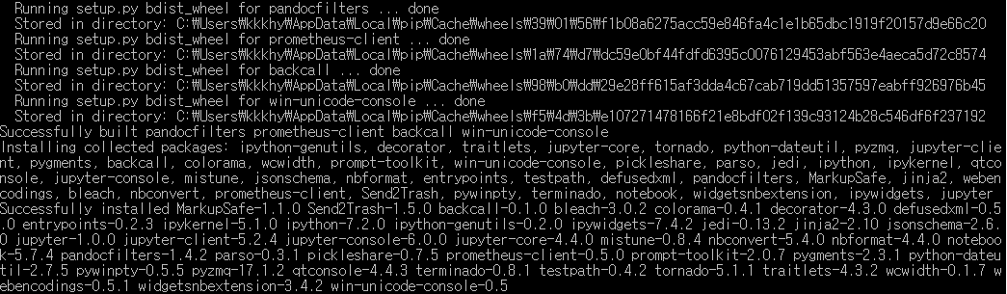
Jupyter notebook
1일차
기본 환경 설치 및 사용법
주피터 노트북 설치
pip install jupyter 명령어로 설치
아래 부분 처럼 Successfully built ~ 나오면 설치 완료
Notes:
위 사진 처럼 인스톨 하면 됩니다.

Slide 26
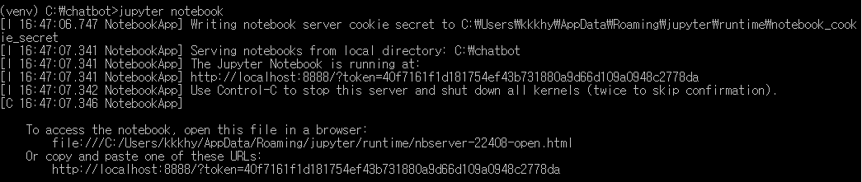
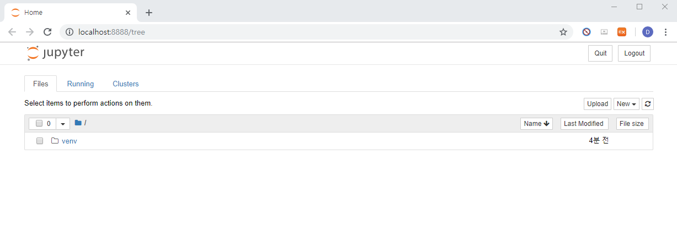
Jupyter notebook
1일차
기본 환경 설치 및 사용법
주피터 노트북 실행하기
Jupyter notebook을 입력해서 인터넷 창이 나오면 실행 완료
Notes:
주피터 노트북을 간단히 사용하기 위해 주피터 노트북을 입력해 봅시다. 안되시는 분들은 조교에게…….

Slide 27
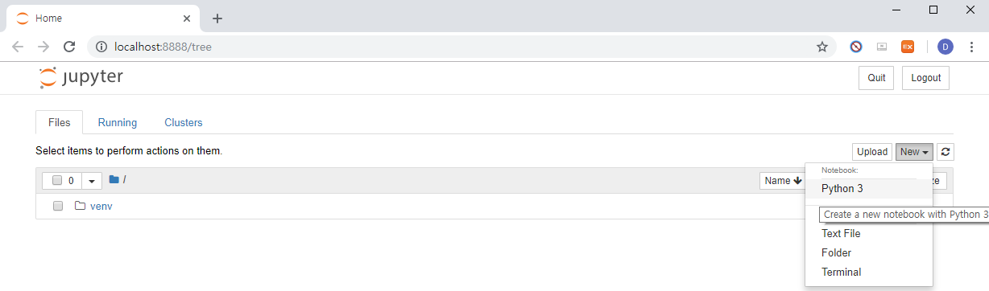
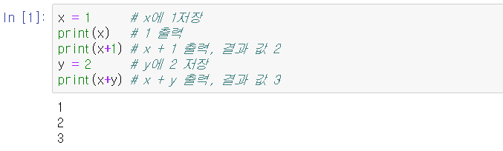
Jupyter notebook
1일차
기본 환경 설치 및 사용법
주피터 노트북 사용하기(1/3)
새로운 노트북 생성 : ① New -> ② Python 3 클릭
실습 예제 1. 아래의 사각형 내부의 코드를 타이핑후 Shift + Enter(실행 단축키)를 쳐보세요
①
②
Notes:
웹 페이지에서 뉴 – 파이썬3을 누르시면 페이지가 바뀝니다. 우선 위 사진처럼 입력 해 보고 쉬프트 엔터를 누릅니다.

Slide 28
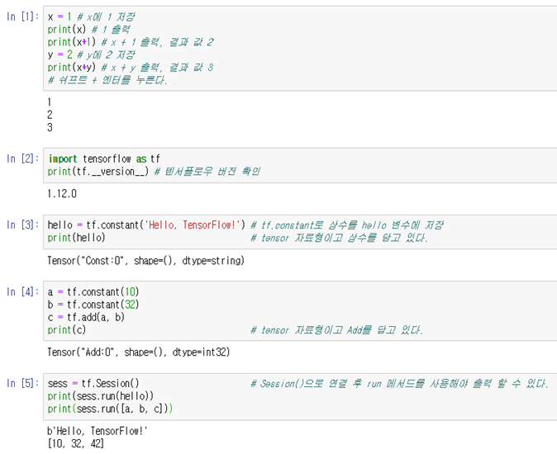
Jupyter notebook
1일차
기본 환경 설치 및 사용법
주피터 노트북 사용하기(2/3)
실습 예제 2. 아래의 사각형 내부의 코드를 타이핑후 Shift + Enter(실행 단축키)를 쳐보세요
Notes:
다음으로 텐서플로에서 쓰는 구문을 짧은 단락으로 실행하며 테스트 해 봅니다.
텐서플로 기본 설명 참고 사이트.. https://tensorflow.blog/1-%ED%85%90%EC%84%9C%ED%94%8C%EB%A1%9C%EC%9A%B0-%EA%B8%B0%EB%B3%B8%EB%8B%A4%EC%A7%80%EA%B8%B0-first-contact-with-tensorflow/

Slide 29
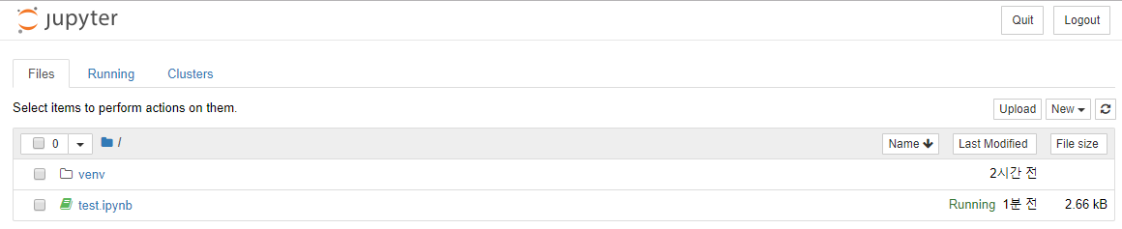
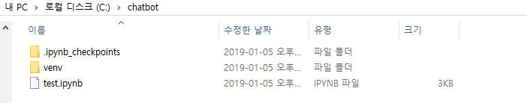
Jupyter notebook
1일차
기본 환경 설치 및 사용법
주피터 노트북 사용하기(3/3)
아래와 같이 .ipynb 확장자로 자동 저장 된다.
Notes:
자기가 실행 한 폴더에 ipynb 확장자로 파일이 저장 되게 됩니다. 잠시 10분간 쉬고 다음 챕터로 넘어 가겠습니다.

Slide 30
목차
2일차
자연어 처리란?
응용 분야
자연어 처리 오픈 소스 툴
NLTK(영어)
주요 기능
환경 설치
말뭉치 제공
토큰 생성
형태소 분석
어간 추출
원형 복원
품사 태깅
과제
2일차 부록
자연어처리

Slide 31
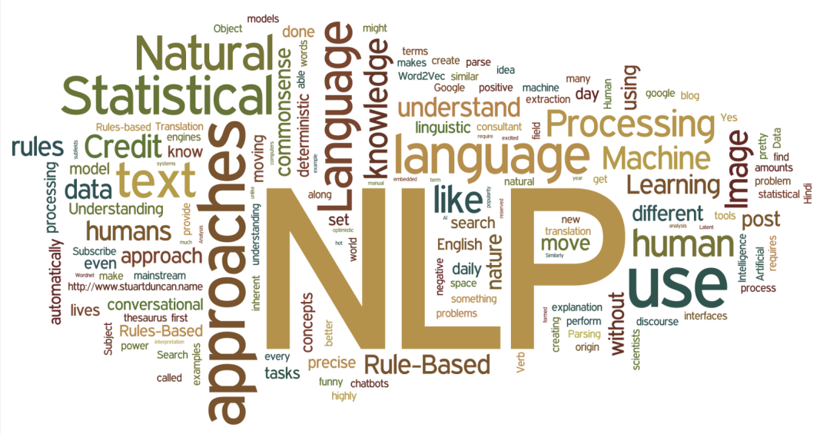
자연어 처리란?
2일차
자연어 처리
Natural Language Processing
인간의 언어 현상을 컴퓨터와 같은 기계를 이용해서 모사 할 수 있도록 연구하고 이를 구현하는 인공지능의 주요 분야 중 하나다.

Slide 32
응용 분야
2일차
자연어 처리
자동번역 (파파고, google translate )
QA 시스템 (챗봇)
문서 자동 분류 (신문기사 클러스터링)
자동 요약 (뉴스, 웹 페이지 본문 요약)

Slide 33
자연어 처리 오픈 소스 툴
2일차
자연어 처리
NLTK(영어)
KoNLPy (한국어)
NLPIR(중국어)
Notes:
자연어 처리 오픈소스가 많이 존재하고 있는데 그 중에서 가장 많이 사용되고 있는 언어의 오픈소스 이다.

Slide 34
NLTK(영어)
2일차
자연어 처리 - NLTK
Natural Language Toolkit
Steven Bird와 Edward Loper 펜실베이니아 대학교에서 개발
교육용으로 개발된 자연어 처리 및 문서 분석용 파이썬 패키지
다양한 기능 및 예제
자연어 처리에 대한 실무 및 연구에서 많이 사용
오픈 소스
Windows, Mac OS X, Linux 지원
Python 버전 2.7, 3.4, 3.5, 3.6, or 3.7

Slide 35
주요 기능
2일차
자연어 처리 - NLTK
말뭉치(corpus) 제공
토큰 생성(tokenizing)
형태소 분석(morphological analysis)

Slide 36
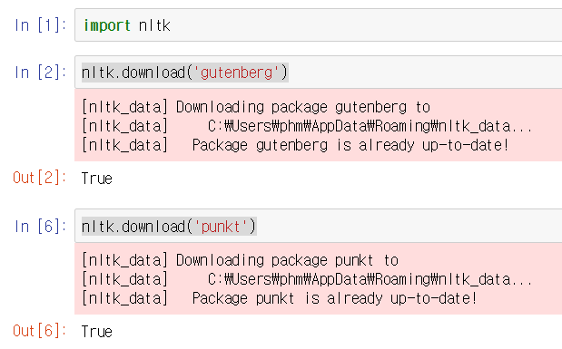
환경 설치
2일차
자연어 처리 - NLTK
NLTK 설치
cmd에서 pip install nltk 명령을 통해 설치
Jupyter notebook 실행 → 설치 확인 및 소설 다운로드
Notes:
다음과 같이 pip install를 통해 NLTK를 설치 한다
잘 설치 되었는지 확인하고 말뭉치 파일도 같이 다운할 수 있다.
그리고 해당 위치에서 말뭉치를 확인할 수 있다. C:\Users\phm\AppData\Roaming\nltk_data...

Slide 37
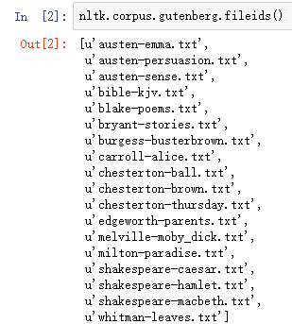
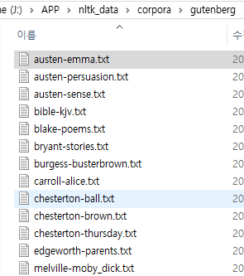
말뭉치(corpus) 제공
2일차
자연어 처리 - NLTK
자연어 분석 작업을 위해 만든 샘플 문서 집합
NLTK 패키지에서 다양한 연구용 말뭉치를 제공
Gutenberg말뭉치- 저작권이 말소된 문학작품을 포함
Notes:
말뭉치는 Gutenberg폴더에서 확인 할 수 있고, 이 말뭉치들을 사용하여 과제를 해도 된다.

Slide 38
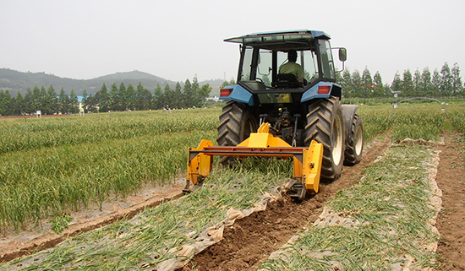
토큰 생성(tokenizing)
2일차
자연어 처리 - NLTK
땅에서 농작물을 수확
Document 에서 가치 있는 Token들을 수확
Notes:
땅에서 농작물을 수확하듯이 Document 에서 가치 있는 Token들을 수확하는 과정을 tokenizing이라고 한다.

Slide 39
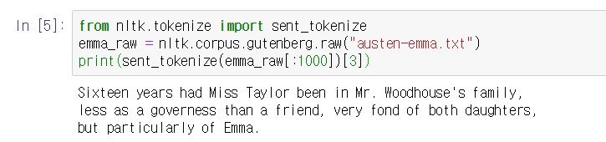
토큰 생성(tokenizing)
2일차
자연어 처리 - NLTK
자연어 문서를 분석하기 위해 긴 문자열을 작은 단위로 분할.
토큰(token): 분할된 문자열(단어, 절, 문장 등)
토큰으로 나누는 작업을 토큰 생성(tokenizing)이라고 한다.
sent_tokenize: 문장 단위로 분리
Notes:
마찬가지로 word_tokenize를 사용하면 단어 단위로 분리할 수 있다.

Slide 40
형태소 분석(morphological analysis)
2일차
자연어 처리 - NLTK
형태소(morpheme): 언어학에서 일정한 의미가 있는 가장 작은 말의 단위
자연어 처리에서는 토큰으로 형태소를 이용한다.
단어로부터 어근, 접두사, 접미사, 품사 등 다양한 언어적 속성을 파악하고 이를 이용하여 형태소를 찾아내거나 처리하는 작업이다.
형태소 분석의 예
어간 추출(stemming)
원형 복원(lemmatizing)
품사 태깅(Part-Of-Speech tagging)
Notes:
형태소 분석에서 가장 많이 사용하는 것은 품사 태깅이다

Slide 41
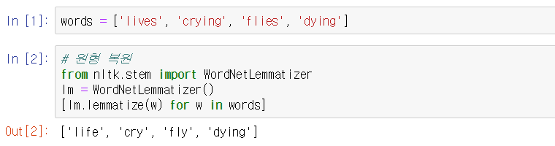
어간 추출(stemming)
2일차
자연어 처리 - NLTK
변화된 단어의 접미사나 어미를 제거하여 같은 의미를 가지는 형태소의 기본형을 찾는 방법이다. 단순히 어미를 제거하기 때문에 단어의 원형을 정확히 찾아 주지 않는다.
PorterStemmer: Martin Porter가 제시한 알고리즘이다.

Slide 42
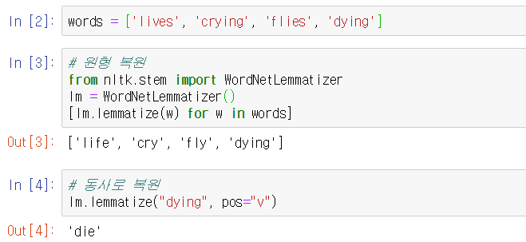
원형 복원(lemmatizing)
2일차
자연어 처리 - NLTK
같은 의미를 가지는 여러 단어를 가장 근본적인 형태 간단히 말해 사전형으로 통일하는 작업이다.

Slide 43
품사 태깅 (POS tagging)
2일차
자연어 처리 - NLTK
품사(POS, part-of-speech)는 낱말을 문법적인 기능이나 형태, 뜻에 따라 구분한 것
NLTK에서는 펜 트리뱅크 태그세트(Penn Treebank Tagset)를 이용한다.
NNP: 단수 고유명사
VB: 동사
VBP: 동사 현재형
TO: to 전치사
NN: 명사(단수형 혹은 집합형)
DT: 관형사

Slide 44
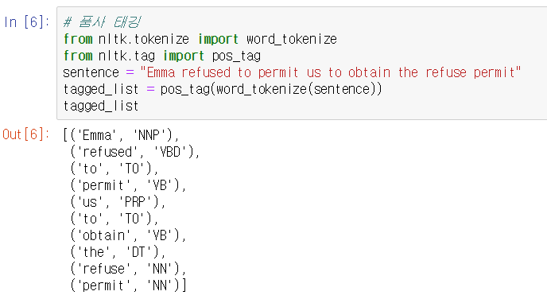
품사 태깅 (POS tagging)
2일차
자연어 처리 - NLTK
품사 태깅 예시

Slide 45
과제
2일차
자연어 처리 - NLTK
Tokenizing Nltk 말뭉치 혹은 직접 모은 txt파일을 단어 단위로 분리하여 txt파일에 저장하기
Tagging 단어 단위로 분리한 토큰에 품사를 표시하여 txt파일에 저장하기
Extract noun 명사만 추출하여 txt파일에 저장하기
Notes:
단어 단위로 분리할 때 는 word_tokenize를 사용하면 된다.
부록에 대한 과제 환경 설치, 과제 설명 부분 오견님한테 설명 듣기

Slide 46
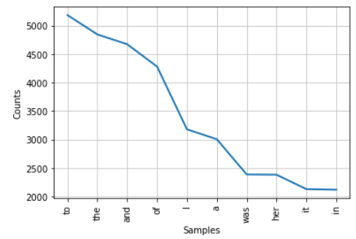
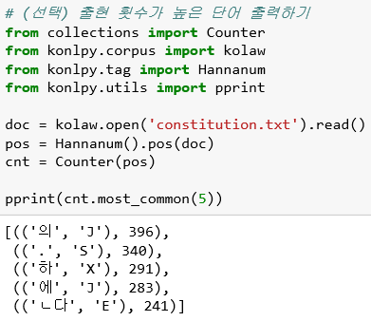
과제
2일차
자연어 처리 - NLTK
빈도가 높은 단어 20개를 그래프로 그리기. Y축은 단어가 나타난 횟수, X축은 빈도가 높은 단어
출현 횟수가 높은 5개 단어와 그 횟수 출력하기(선택)
Notes:
4. 그래프를 그릴때는 matplotlib librar를 먼저 설치 해야 한다.
5. most_common 메서드를 사용하여 출현 횟수가 가장 높은 단어를 찾을 수 있다.

Slide 47
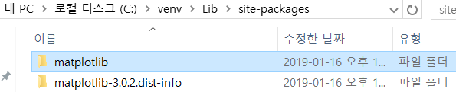
2일차 부록 – 환경 설치
2일차
자연어 처리 - NLTK
matplotlib 설치(2가지 방법)
Matplotlib는 파이썬에서 자료를 차트(chart)나 플롯(plot)으로 시각화(visulaization)하는 패키지이다.
Cmd에서 pip install matplotlib 명령을 통해 설치
아래 사이트에서 matplotlib 파일을 다운 받고 압축 풀고 C:\venv\Lib\site-packages에 복사한다. https://www.lfd.uci.edu/~gohlke/pythonlibs/#matplotlib
Notes:
matplotlib를 설치 할 때 두가지 방법이 있는데 첫번째 방법이 안될 시 두번째 방법으로 하시면 됩니다.
첫번째는 pip install로 바로 설치 하면되고
두번째는 아래 사이트에 들어가서 matplotlib압축파일을 다운받은 후, 압축을 풀고 site packages에 복사하면 됩니다.

Slide 48
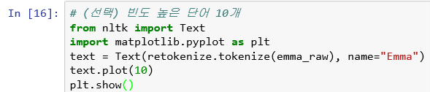
2일차 부록 – 과제 설명
2일차
자연어 처리 - NLTK
빈도가 높은 단어를 그래프로 그리기(선택)
NLTK Text클래스의 plot 메서드를 사용하여 단어의 빈도를 그래프로 그릴 수 있다.

Slide 49
2일차 부록 – 과제 설명
2일차
자연어 처리 - NLTK
출현 횟수가 높은 단어 출력하기(선택)
most_common 메서드를 사용하여 출현 횟수가 가장 높은 단어를 찾을 수 있다.

Slide 50
목차
3일차
주요기능
환경 설치
한국어 말뭉치
형태소 분석 클래스
형태소 분석기 성능 비교
KoNLPy 함수
과제
3일차 부록
KoNLPy

Slide 51
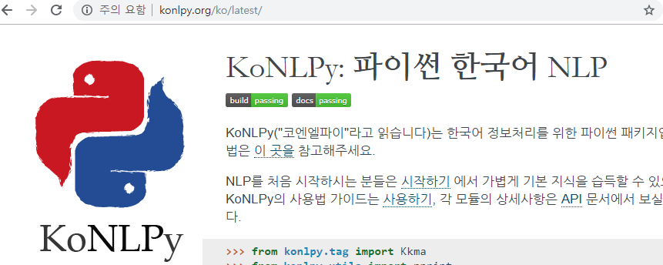
3. KoNLPy
3일차
자연어 처리 - KoNLPy
한국어 정보 처리를 위한 파이썬 패키지
한국어 연구에 많이 사용
Windows, Mac OS X, Linux 지원
Notes:
KoNLPy [코엔엘파이]라고 읽습니다.

Slide 52
주요 기능
3일차
자연어 처리 - KoNLPy
한국어 말뭉치
형태소 분석 및 품사 태깅
Notes:
KoNLPy는 NLTK보다 사용하기 더 쉽다.
KoNLPy에서는 형태소 분석과 품사 태깅을 한 개 함수에 같이 제공

Slide 53
환경 설치
3일차
자연어 처리 - KoNLPy
Java JDK 설치(1/2)
Windows x64, 버전 1.7 이상
JDK 8 다운로드
구글 에서 < jdk 다운로드 > 입력
Java SE Development Kit 8 – Downloads – Oracle 클릭

Slide 54
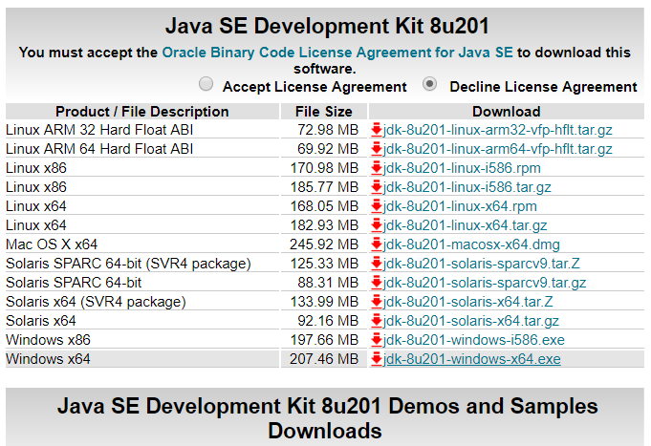
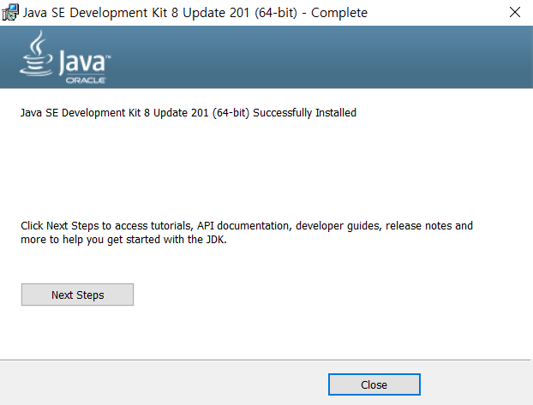
환경 설치
3일차
자연어 처리 - KoNLPy
Java JDK 설치(2/2)
① Accept License Agreement
② jdk-8u201-windows-x64.exe 클릭
③ 다운로드 파일 기본 값으로 설치
설치 완료 화면

Slide 55
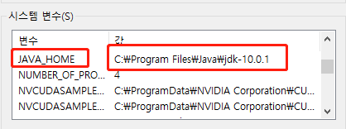
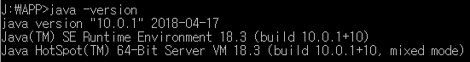
환경 설치
3일차
자연어 처리 - KoNLPy
JAVA_HOME 설정
내 PC 우클릭 → 속성 → 고급 시스템 설정 → 환경 변수 → 시스템 변수에 JAVA_HOME, Jdk 설치 파일 경로를 추가한다.
cmd창을 새로 실행 해 설치 확인: java -version

Slide 56
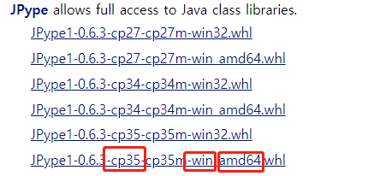

환경 설치
3일차
자연어 처리 - KoNLPy
JPype1 설치
64 bit JPype 파일을 다운 한다. https://www.lfd.uci.edu/ ~gohlke/pythonlibs/#jpype
다운로드 한 파일을 NLP 폴더로 가져 온 후
pip install을 통해 설치
Notes:
위 링크에서 파일을 다운로드 받고.. 다운로드 받은 위치로 이동후 pip install로 설치

Slide 57

환경 설치
3일차
자연어 처리 - KoNLPy
KoNLPy 설치
pip install konlpy 명령어로 설치
설치 확인
Notes:
반드시 앞에 과정 후 konlpy 설치 해야 오류가 안생김.

Slide 58


한국어 말뭉치
3일차
자연어 처리 - KoNLPy
파일경로:
C:\venv\Lib\sitepackages\konlpy\data\corpus
Kobill 폴더 - 대한민국 국회 의안 말뭉치 - 파일명은 의안 번호를 의미
Kolaw 폴더 - 한국 법률 말뭉치
Notes:
코엔엘파이는 다음과 같이 국회의안 말뭉치와 법률 말뭉치를 제고 하고 있고 corpus폴더에서 확인 할 수 있다.

Slide 59
형태소 분석 클래스
3일차
자연어 처리 - KoNLPy
KoNLpy의 Tag서브 패키지에서 형태소 분석을 위한 5개 클래스를 제공한다.
Hannanum:
http://semanticweb.kaist.ac.kr/home/index.php/HanNanum
Kkma:
http://kkma.snu.ac.kr/
Komoran:
https://github.com/shin285/KOMORAN
Mecab: (윈도우 지원하지 않음)
https://bitbucket.org/eunjeon/mecab-ko
twitter:
https://github.com/twitter/twitter-korean-text
Notes:
코엔엘파이에서는 다음과 같이 5가지 클래스를 제공해주고 있다. 링크를 보시면 카이스트, snu(서울대) 등 만드는 곳이 있으며, 상업적으로 이용하려면 비용을 지불해야 한다. 여기서 twitter가 오픈 소스로 제공 되어 많이 사용 하고 있다.

Slide 60
형태소 분석기 성능 비교
3일차
자연어 처리 - KoNLPy
로딩 시간: 사전 로딩을 포함하여 클래스를 로딩하는 시간.
Kkma: 5.6988 secs
Komoran: 5.4866 secs
Hannanum: 0.6591 secs
Twitter: 1.4870 secs
Mecab: 0.0007 secs
Notes:
뒤에서 나오겠지만 단어를 어떻게 세분화 하느냐에 따라 시간 차이를 확인 할 수 있다.

Slide 61
형태소 분석기 성능 비교
3일차
자연어 처리 - KoNLPy
실행 시간: 10만 문자의 문서를 대상으로 각 클래스의 pos 메소드를 실행하는데 소요되는 시간.
Kkma: 35.7163 secs
Komoran: 25.6008 secs
Hannanum: 8.8251 secs
Twitter: 2.4714 secs
Mecab: 0.2838 secs
Notes:
실행 시간이 빠른 건 정확도가 조금 떨어지고, 실행 시간이 긴 것은 정확도가 높다

Slide 62

형태소 분석기 성능 비교
3일차
자연어 처리 - KoNLPy
문자를 추가할수록 모든 클래스의 실행 시간은 기하급수적으로 증가합니다.
Notes:
처리하는 단어가 많을 수록 kkma(꼬꼬마)의 실행 시간이 제일 길다.

Slide 63

형태소 분석기 성능 비교
3일차
자연어 처리 - KoNLPy
“아버지가방에들어가신다”
Notes:
클래스 마다 다 조금씩 다른 결과를 보여주고 있다.

Slide 64

형태소 분석기 성능 비교
3일차
자연어 처리 - KoNLPy
“하늘을 나는 자동차”

Slide 65
형태소 분석기 성능 비교
3일차
자연어 처리 - KoNLPy
결론 빠른 분석이 중요할 때: Twitter 정확한 품사 정보가 필요할 때: Kkma 정확성, 시간 모두 중요할 때: Komoran

Slide 66

KoNLPy함수
3일차
자연어 처리 - KoNLPy
morphs(): 의미가 있는 가장 작은 말의 단위로 분리
Notes:
주피터 노트북으로 따라하며 실습?
코엔엘파이는 기능을 한 개 함수로 표현하여 사용하기 쉽다.
문장 앞 u 의미?

Slide 67


KoNLPy함수
3일차
자연어 처리 - KoNLPy
nouns(): 명사만 추출
pos(): 품사 태깅

Slide 68
과제
3일차
자연어 처리 - KoNLPy
전처리 형태소 분석기 구동을 위한 전처리 한국어말뭉치 혹은 직접 모은 txt파일의 불필요한 행 (‘ ’, ‘\n’ 등) 제거
morphs() 한국어말뭉치 혹은 직접 모은 txt파일을 형태소 분리
pos() 한국어말뭉치 혹은 직접 모은 txt파일에 품사를 표시
Extract noun 명사만 추출하여 txt파일에 저장하기

Slide 69


과제
3일차
자연어 처리 - KoNLPy
출현 횟수가 높은 5개 단어와 그 횟수 출력하기(선택)
출현 횟수가 높은 30개 단어를 워드 클라우드로 그리고 출현 횟수가 큰 단어일 수록 크게 그리기. (선택)
Notes:
5. most_common 메서드를 사용하여 출현 횟수가 가장 높은 단어를 찾을 수 있다.
6. PyTagCloud를 사용하면 한국어 워드 클라우드를 그릴 수 있다.

Slide 70
3일차 부록 - 과제 설명
3일차
자연어 처리 - KoNLPy
출현 횟수가 높은 단어 출력하기(선택)
most_common 메서드를 사용하여 출현 횟수가 가장 높은 단어를 찾을 수 있다.
Notes:
부록에 대한 과제 환경 설치, 과제 설명 부분 오견님한테 설명 듣기

Slide 71

3일차 부록 – 환경 설치
3일차
자연어 처리 - KoNLPy
환경 설치(1/2)
PyGame
게임 설계를 위한 python 모델이다.
설치 방법
설치 확인

Slide 72

3일차 부록 – 환경 설치
3일차
자연어 처리 - KoNLPy
환경 설치(2/2)
PyTagCloud
워드 클라우드(word cloud)를 생성 하는 오픈 소스이다.
기존 워드 클라우드와 달리 한국어도 지원한다.
설치 방법: (다운로드 시간 몇 분 소요) pip install git+https://github.com/e9t/PyTagCloud.git
설치 확인

Slide 73

3일차 부록 - 과제 설명
3일차
자연어 처리 - KoNLPy
단어를 워드클라우드로 그리기(선택)(1/3)
워드클라우드 그릴 때 txt에서 출현 횟수가 높은 단어일 수록 크게 설정한다.

Slide 74

3일차 부록 - 과제 설명
3일차
자연어 처리 - KoNLPy
단어를 워드클라우드로 그리기(선택)(2/3)

Slide 75

3일차 부록 - 과제 설명
3일차
자연어 처리 - KoNLPy
단어를 워드클라우드로 그리기(선택)(3/3)

Slide 76
목차
4일차
단어들을 백터화 하기
One-hot Encoding
Word Embedding
Word2Vec이란?
알고리즘
Skip-gram(SG) 와 CBOW
환경 설치
Gensim Word2Vec
트레이닝
모델 저장하고 불러오기
유사도(관련성) 계산1
유사도(관련성) 계산2
과제
Word2Vec

Slide 77
단어들을 백터화 하기
4일차
자연어 처리 – Word2Vec
“어떻게 단어들을 Vector로 표현할 것인가?”
“One-hot Encoding”방식:
N개 단어가 있는 “사전(Dictionary)”이 있다. 단어를 표현하기 위해 길이가 N인 Vector을 만들고 그 단어가 해당되는 자리에 1을 넣고 나머지 자리에 0을 넣는다.
사전이 [감자, 딸기, 사과, 수박]이면, 사과를 표현하는Vector는 [0,0,1,0]이다.
Notes:
One-hot Encoding방식은 단어가 많아지면 vector가 커져 공간을 많이 차지하게 된다.

Slide 78
One-hot Encoding
4일차
자연어 처리 – Word2Vec
모든 단어를 N차원의 공간에서 vector로 표시할 수 있다.
One-hot Encoding으로는 단어 간의 유사성을 찾을 수 없다.
단어의 vector 공간 크기를 줄일 필요가 있다.
각 단어의 관계를 공간에서 표현하는 방법이 필요하다.
Notes:
모든 단어를 N차원의 공간에서 vector로 표시할 수 있지만 단점들도 갖고 있다. 단어간의 관계, 유사성를 표현할 수 없고 공간을 너무 많이 차지한다.

Slide 79
Word Embedding
4일차
자연어 처리 – Word2Vec
특정 단어가 문장 주변에서 나온 각 단어들을 dense vector로 표현하여, 이웃 단어들을 통해 그 의미를 예측한다.
Word vector 관점에서 중심 단어와 그 주변 단어(context words) 사이에서, 중심 단어의 의미를 예측한다.
단어를 vector로 표현하는데 있어 손실(loss)을 최소화 한다.
Notes:
Word Embedding 가까운 단어들 일수 록 더 큰 값을 주어, 주변 단어들 사이의 관계를 표시한다.

Slide 80
Word2Vec
4일차
자연어 처리 – Word2Vec
2013년 구글 연구원에서 Tomas Mikolov 등 여러 연구자들이 모여서 만든 Continous Word Embedding 학습 모형이다.
계산량을 줄여서 기존의 방법에 비해, 매우 빠른 학습을 가능하게 하였다.
현재 가장 많이 사용하는 Word Embedding 모델이다.

Slide 81
Word2Vec
4일차
자연어 처리 – Word2Vec
모든 단어를 Vector로 표현하여 단어 사이의 유사성과 차이점을 계산한다.
계산된 결과를 바탕으로 그 주변 단어(context words)의 관계를 통해 단어가 표현하는 바를 예측한다.

Slide 82
알고리즘
4일차
자연어 처리 – Word2Vec
Skip-gram(SG)
타겟 단어를 이용해 주변 단어(context words)를 예측한다.
Continous Bag of Words(CBOW)
주변 단어(context words)를 이용해 타켓 단어를 예측한다.

Slide 83
Skip-gram(SG) 와 CBOW
4일차
자연어 처리 – Word2Vec
Skip-gram(SG)은 주어진 단어 하나로 주위에 등장하는 단어를 유추한다. (CBOW와 반대 방향의 모델)
현재 주어진 중심 단어(target word/center word)부터 가까이에 있는 단어의 값을 최대화하는 방향으로 함수를 구성한다.
가까이 위치한 단어일수록 현재 단어와 관련이 더 많고 멀리 떨어져 있는 단어일수록 관련성이 낮다고 판단한다.

Slide 84

Skip-gram(SG) 와 CBOW
4일차
자연어 처리 – Word2Vec
- CBOW - Skip-gram
input-전후 문맥 output-단어 예측 input-단어 output-전후 문맥 예측

Slide 85
환경 설치
4일차
자연어 처리 – Word2Vec
Scipy 설치(2가지 방법)
cmd에서 pip install scipy 명령을 통해 설치
아래 사이트에서 scipy 파일을 다운 받고, 압축을 풀고, C:\venv\Lib\site-packages에 복사한다.
https://www.lfd.uci.edu/~gohlke/pythonlibs/#scipy
Notes:
Word2vec을 설치 하기 전에 먼저 scipy를 설치 해야 한다.

Slide 86
환경 설치
4일차
자연어 처리 – Word2Vec
Gensim 설치(2가지 방법)
cmd에서 pip install –U gensim 명령을 통해 설치
아래 사이트에서 gensim 파일을 다운 받고, 압축을 풀고 C:\venv\Lib\site-packages에 복사한다.
https://www.lfd.uci.edu/~gohlke/pythonlibs/#gensim
Notes:
다음 word2vec을 설치한다. Gensim은 word2vec의 python library이다.

Slide 87
Gensim Word2Vec
4일차
자연어 처리 – Word2Vec
주요한 기능을 메소드 함수로 제공
데이터와 모델을 저장하고 호출하는 방식으로 제공
https://radimrehurek.com/gensim/models/word2vec.html

Slide 88

트레이닝
4일차
자연어 처리 – Word2Vec
size=32: 32차원 vector 사용
window=5: 주변 단어는 앞 뒤 5개
min_count=10: 출현 빈도가 10번 미만인 단어 제외
sg=1: Skip-gram(SG) 와 CBOW 중 Skip-gram(SG)을 사용
workers=4: 트레이닝 프로세스 4개
Notes:
Word2vec model을 트레이닝 할 때 다음과 같은 파라미터값을 수정할 수 있다.
Model트레이닝 결과는 트레이닝할때 사용한 파일에 따라 변한다.
Full_noun2.txt에 nltk로 명사를 추출한 결과를 저장였는데 이것을 트레이닝 파일로 한다.

Slide 89


모델 저장하고 불러오기
4일차
자연어 처리 – Word2Vec
저장
불러오기

Slide 90

유사도(관련성) 계산1
4일차
자연어 처리 – Word2Vec
두개 단어의 유사도(관련성) 계산하기
Notes:
Emma와 Taylor의 유사도를 계산한다

Slide 91

유사도(관련성) 계산2
4일차
자연어 처리 – Word2Vec
지정 단어와 유사도(관련성)가 가장 높은 단어5개 출력
Notes:
Emma와 와 유사도가 가장높은 단어들을 출력한다.

Slide 92

유사도(관련성) 계산3
4일차
자연어 처리 – Word2Vec
지정 단어 2개와 유사도(관련성)가 가장 높은 단어 5개 출력
Notes:
두개 단어Emma, Taylor와 유사도가 가장높은 단어들을 출력한다.

Slide 93
과제
4일차
자연어 처리 – Word2Vec
영어 txt 파일들로 word2vec모델을 트레이닝하고 저장하기
단어들의 유사도 계산하기
Notes:
여기서 명사를 추출하여 저장한 txt파일을 input으로 하고 트레이닝한다.

Slide 94
과제 (선택)
4일차
자연어 처리 – Word2Vec
한국어 txt 파일들로 word2vec모델을 트레이닝하고 저장하기
단어들의 유사도 계산하기

Slide 95
목차
5일차
CNN 이란?
CNN 발전 과정 1
CNN 발전 과정 2
CNN 발전 과정 3
CNN 구조
Convolution layer
Pooling layer
Fully-Connected Layer
과제
CNN (Convolutional Neural Network)

Slide 96
CNN이란?
5일차
CNN
합성곱 신경망(Convolutional neural network)은 시각적 이미지를 분석하는 데 사용되는 깊고 피드-포워드적인 인공신경망의 한 종류이다.
이미지 인식, 이미지 분류 등에 많이 사용 되는 알고리즘이다.
Tensorflow, Caffe, Keras 등이 지원한다.

Slide 97
CNN 발전 과정(1/3)
5일차
CNN
1998년: LeNet
CNN(Convolutional Neural Network)의 개념을 최초로 개발한 사람은 프랑스 출신의 Yann LeGun이다.
우편번호와 수표의 필기체를 인식하기 위한 용도로 개발을 시작하였으며, 그 연구 그룹이 최종적으로 발표한 구조가 LeNet5이다.
트레이닝 할 때 많은 계산이 필요 하고, 당시 컴퓨터 하드웨어의 계산 능력이 제한 되어 있어서 CNN의 발전은 잠시 멈추었다.

Slide 98
CNN 발전 과정(2/3)
5일차
CNN
2012년: Alexnet
ILSVRC(ImageNet Large-Scale Visual Recognition Challenge)의 2012년 대회에서 제프리 힌튼 교수팀의 AlexNet이 2위를 큰 폭으로 따돌리고 1위를 차지 했다.
Alexnet은 GPU를 사용하여 사람들이 받아 들일 수 있는 시간에서 좋은 트레이닝 결과를 얻을 수 있게 되었다.
이 때부터 CNN, GPU에 대해 사람들이 관심을 가지게 되었고, Deep Learning이 발전하는 계기가 되었다.

Slide 99
CNN 발전 과정(3/3)
5일차
CNN
2014년: VGG
옥스퍼드 대학교의 Visual Geometry Group이 VGG-16이라는 사전 학습된 모델로 ILSVRC 2014에 참가하여 2위를 차지 했다.
당시에 성능이 더 좋은 googleNet이 우승을 하였지만, 구조적인 측면에 VGG-16이 훨씬 간단한 구조로 되어 있어, 이해가 쉽고 테스트 하기에 용이하여, 더 많이 사용 되었다.
Neural Network는 “Deep Learning”이라는 별칭을 갖게 되었다.

Slide 100

CNN 구조
5일차
CNN
CNN 모델은 기본적으로 컨볼루션 계층(convolution layer), 풀링(pooling layer) 계층으로 구성 된다.
이 계층들을 얼마나 많이, 또 어떠한 방식으로 쌓느냐 에 따라 성능 차이는 물론 풀 수 있는 문제가 달라질 수 있다.
Notes:
Cnn은 처음 input은 이미지이고 다음 convolution layer와 pooling layer있고
그 다음에 Fully-Connected layer(MLP)가 있고 마지막에 softmax 층으로 분류한다

Slide 101



Convolution layer(1/4)
5일차
CNN
입력된 이미지에서 특징을 추출하기 위해 필터(마스크, 윈도, 커널)를 도입하는 기법이다. ① 입력된 이미지에 ② 2x2 필터를 맨 왼쪽 위칸 부터 적용한다. ③ 이미지 부분의 값에 가중치 값을 곱해 합하면 0가 된다.
① 입력된 이미지
② 2x2 필터
샘플 가중치 (x1, x0)
③ (0x1)+(1x0)+(1x0)+(0x1)=0

Slide 102


Convolution layer(2/4)
5일차
CNN
① 2x2 필터를 한 칸씩 옮겨 적용 하면, ② 컨볼루션(합성곱)이 나온다.
output size = ((W-F+2P)/S) + 1=(4-2)/1+1=3
① 2x2필터
② 컨볼루션(합성곱)
Notes:
output size 를 계산하는 공식도 있다. 뒤에 슬라이드에서도 나오지만 w는 Input size, F는 필터size, s는 stride 이동 size, p는 paddin의 수이다

Slide 103

Convolution layer(3/4)
5일차
CNN
필터를 여러 개 만들 경우 여러 개의 컨볼루션이 만들어 진다.

Slide 104
Convolution layer(4/4)
5일차
CNN
CNN 에서는 input image가 Conv Layer를 몇 번 거치는지도 코딩으로 다 설정하기 때문에 각 Layer를 거칠 때 마다 size가 어떻게 변하는지를 아는 것도 매우 중요하다.
수식적으로 공식화까지 되어 있다.
Input size가 (W), 필터 size (F), stride (S), padding의 수(P), 일 때 output size = ((W-F+2P)/S) + 1
예를 들어 5x5x3의 input인데 패딩이 1추가되고, 3x3x3의 필터를 사용하고 stride는 2일 때, ((5-3+2X1)/2 + 1) = 3 이다.

Slide 105

Pooling layer
5일차
CNN
풀링 층은 다양한 기법 중에 맥스 풀링을 사용해서 컨볼루션 층으로 넘어온 값을 단순화 한다.
맥스 풀링은 ①컨볼루션에서 가장 큰 값만 남기고 나머지를 버리면, ③의 결과 값이 나온다.
전체 값 중 ¼만 남기고 downsampling 하는 과정이다.
① 컨볼루션 값
② 맥스 풀링
③ 결과 값
Notes:
Pooling layer를 통해 downsampling 즉 사이즈를 줄이는 용도로 사용한다

Slide 106
Fully-Connected Layer
5일차
CNN
완전 연결 계층은 Convolution layer, Pooling layer를 통해 최종적으로 도달하는 층이다.
필터를 따로 두는게 아닌, 전체 성분을 모두 가중합 형식으로 연결하여 output을 얻는 과정이다.

Slide 107



과제
5일차
CNN
나중에 챗봇에 사용할 이미지 2~3가지 종류를 수집하기
수집한 이미지를 식별하기 쉬운 이름으로 바꾸고 같은 크기로 resize하기
예를 들면 짜장면 0_*.jpg, 짬뽕 1_*.jpg, 탕수육 2_*.jpg
Notes:
한 개 class당 50개 이미지를 수집하여도 2~3개로 충분히 분류할 수 있다.
Convolutional layer은 2~3개면 충분하다.
주의: 이름을 바꿀 때 첫번째 class는 0_*.jpg으로 해야 한다. Resize는 트레이닝, 테스트 이미지 모두 하여야 한다/

Slide 108
목차
6일차
실습
실습 환경 설치
Keras
PIL
데이터 다운로드
트레이닝
테스트
과제
6일차 부록
CNN - Image Classification

Slide 109
실습
6일차
CNN-Image Classification
실습 환경 구축
데이터 다운로드
트레이닝
테스트

Slide 110
실습 환경 구축
6일차
CNN-Image Classification
케라스(Keras)란?
케라스(Keras)는 파이썬으로 작성된 오픈 소스 신경망 라이브러리다
MXNet, Deeplearning4j, TensorFlow, Microsoft Cognitive Toolkit, Theano 위에서 수행할 수 있다.
딥 신경망과의 빠른 실험을 가능케 하도록 설계되었으며, 최소한의 모듈 방식의 확장 가능성에 초점을 둔다.
Notes:
Keras는 트레이닝 이미지 CIFAR-10 를 다운로드 하는 용도로만 사용하고, Cnn은 tensorflow를 사용한다

Slide 111

실습 환경 구축
6일차
CNN-Image Classification
케라스(Keras) 설치하기
설치방법 : pip install keras
설치확인

Slide 112

실습 환경 구축
6일차
CNN-Image Classification
PIL 소개 및 설치
PIL은 파이썬으로 작성된 Imaging Library이고 현재 Pillow에 포함되고 있다.
설치방법 : pip install Pillow
설치확인

Slide 113
데이터 다운로드(1/3)
6일차
CNN-Image Classification
CIFAR-10데이터를 사용한다.
CIFAR-10에는 10개 class에 대한 이미지(32x32)들이 있고 각 class 당6000장씩 들어있다. 그중 5000장은 트레이닝, 1000장은 테스트에 사용 된다.
Airplane, automobile, bird, cat, deer, dog, frog, horse, ship, truck
From keras.datasets import cifar10으로 쉽게 접근 할 수 있다.
Notes:
CIFAR-10는 아까 설치한 keras를 통해 쉽게 다운할 수 있다.

Slide 114

데이터 다운로드(2/3)
6일차
CNN-Image Classification
Cifar10으로 비행기, 자동차, 새, 고양이의 이미지를 각각 60장(train 50장, test 10장)씩 내려 받고, data와 datat폴더에 저장한다.

Slide 115




데이터 다운로드(3/3)
6일차
CNN-Image Classification
다운로드하면 비행기는 0_xx.jpg, 자동차는 1_xx.jpg, 새는 2_xx.jpg 형태로 저장한다.

Slide 116
트레이닝(1/7)
6일차
CNN-Image Classification
Input image
conv0
pool0
conv1
pool1
FC
softmax
Notes:
4개의 class로 분류하기에 2개 conv, pool 층이면 충분하다

Slide 117


트레이닝(2/7)
6일차
CNN-Image Classification
첫번째 Convolutional Layer0
첫번째 pooling Layer0 (사이즈를 ¼로 줄인다)

Slide 118


트레이닝(3/7)
6일차
CNN-Image Classification
두번째 Convolutional Layer1
두번째 pooling Layer1 (사이즈를 ¼로 줄인다)

Slide 119

트레이닝(4/7)
6일차
CNN-Image Classification
FC
Notes:
완전 연결 계층, Fully-Connected Layer를 추가하기 전에 먼저 1-D vector로 변환한다

Slide 120

트레이닝(5/7)
6일차
CNN-Image Classification
softmax

Slide 121

트레이닝(6/7)
6일차
CNN-Image Classification
Loss
Optimizer

Slide 122

트레이닝(7/7)
6일차
CNN-Image Classification
실행: train=True

Slide 123


테스트
6일차
CNN-Image Classification
실행: train=False

Slide 124
과제
6일차
CNN-Image Classification
CIFAR-10데이터를 사용하여 10개의 class를 분류하는 model을 트레이닝하기
5일차에 모았던 이미지를 가지고 분류해 보기

Slide 125

6일차 부록-과제 설명
6일차
CNN-Image Classification
CIFAR-10데이터로 10개의 class를 분류(1/2)
Notes:
각 클라스당 트레이닝 이미지를 100개, 테스트 이미지 5개를 사용하였다.
Convolutional layer 4층 pooling layer2층으로 구성하면 된다.
Pooling layer를 사이즈를 줄이기 때문에 두번만 사용하여도 된다. Convolutional layer와 pooling layer를 추가 할 때 마다 사이즈가 줄기 때 문에 Padding을 추가하였다. Padding은 이미지 각 테두리에 0을 추가한다.
트레이닝은 7000번정도 하고 learning rate 는 0.001로 설정하였다.

Slide 126


6일차 부록-과제 설명
6일차
CNN-Image Classification
CIFAR-10데이터로 10개의 class를 분류(2/2)
Notes:
정확도는 높은 편이 아니다
Convolutional layer의 파라미터등을 조절하면더 더 트레이닝 해야 한다.

Slide 127

6일차 부록-과제 설명
6일차
CNN-Image Classification
짜장면, 짬뽕, 탕수육 분류하기 (1/2)
Notes:
트레이닝 이미지는 각각 50장씩 사용하였다.
Convolutional layer 3층 pooling layer3층으로 구성하면 된다. 트레이닝은 3000번정도만 하여도 결과는 정확하게 나온다

Slide 128


6일차 부록-과제 설명
6일차
CNN-Image Classification
짜장면, 짬뽕, 탕수육 분류하기 (2/2)
Notes:
짜장면, 짬뽕, 탕수육 3장씩 테스트하고 결과도 다 정확하다.

Slide 129
목차
7일차
챗봇이란?
챗봇 사례? 1) 스타벅스의 챗봇 Barista 2) 의류브랜드 버버리의 챗봇
개발 방식 비교
챗봇 빌더
주요 챗봇 빌더 1) Chatfuel(facebook) 2) Dialogflow(google) 3) Kakao i(kakao)
챗봇의 두 가지 모델 1) 검색모델 2) 생성모델
기계학습 1) 지도학습 2) 비지도학습 3) 강화학습
과제
챗봇과
머신러닝

Slide 130

챗봇이란?
7일차
챗봇과 머신러닝
챗봇(ChatBot)이란 대화형 인터페이스로 기계가 사용자와 상호작용하는 서비스를 말한다.
쉽게 말하자면 채팅 화면에서 사람을 대신해서 대화하는 기계이다.
피자헛 페이스북 챗봇

Slide 131

챗봇 사례
7일차
챗봇과 머신러닝
스타벅스의 챗봇 Barista
커피 주문을 도와주는 챗봇으로 스타벅스 앱 안에서 구동된다.
고객의 주문 히스토리와 대화를 통해 빠르고 개인화된 주문을 도와준다.

Slide 132


챗봇 사례
7일차
챗봇과 머신러닝
의류브랜드 버버리의 챗봇
페이스북 메신저에서 대화하며 다양한 이미지와 제품을 보여주고 실제로 구매도 할 수 있도록 프로모션용으로 만들어진 챗봇이다.

Slide 133
개발 방식 비교
7일차
챗봇과 머신러닝
챗봇 빌더 사용
챗봇 엔진 개발
챗봇 빌더에서 분석 결과를 받아 대답 생성 대부분 통계 기반 | 자연어 처리 | 직접 구현 규칙 기반/통계 기반/딥러닝 기반
개발이 상대적으로 쉬움 | 장점 | 자유도 높음 무료
지원하는 기능만 사용 가능 유료 | 단점 | 개발에 많은 시간과 노력 필요

Slide 134
챗봇 빌더
7일차
챗봇과 머신러닝
챗봇 빌더란 기본 템플릿이 존재하고 사용자가 커스터마이즈 할 수 있도록 기능을 제공하는 서비스를 말한다.
일반인도 코딩없이 챗봇을 만들어 볼 수있는 서비스도 있고 개발자가 기능을 확장할 수 있도록 API를 지원해주는 서비스도 있다.
해외에는 꽤 많은 챗봇 빌더가 나와 있다. (Api.ai, wit.ai Chatfuel등은 코딩 없이도 챗봇을 만들 수 있다)
국내에서 개발된 챗봇 빌더는 카카오I, 클로바, 마인드맵이 있다.

Slide 135

주요 챗봇 빌더
7일차
챗봇과 머신러닝
Chatfuel(facebook)
페이스북에서 지원하는 챗봇 플랫폼이다.
비개발자도 챗봇을 직접 만들어 볼 수 있을 정도로 사용법이 간단하다.
클릭 몇 번으로 페이스북과 연결이 가능하다.

Slide 136

주요 챗봇 빌더
7일차
챗봇과 머신러닝
Dialogflow(google)
구글이 제공하는 챗봇 플랫폼이다.
의도분석(Intent)과 성분분석(Entity)를 지원한다.
메신저 연동이 쉽고, 외부 서버와도 연결이 가능하다.

Slide 137

주요 챗봇 빌더
7일차
챗봇과 머신러닝
Kakao i(kakao)
카카오톡 플러스 친구에 적용이 가능한 텍스트형 챗봇 개발이 가능하다.
카카오미니에 적용된 음성 인터페이스와 호환되어 음성형 챗봇도 개발 가능하다.

Slide 138
챗봇의 두 가지 모델
7일차
챗봇과 머신러닝
검색 모델(Retrieval Based Model)
생성 모델(Generative Model)

Slide 139
검색 모델(Retrieval Based Model)
7일차
챗봇과 머신러닝
사용자의 질문 내용과 문맥에 기반해서 의도를 파악하고 적절한 응답을 선택(검색)하는 방식을 말한다.
새로운 텍스트를 생성하지 않고 미리 만들어진 답변에서 답을 고르는 방식이다.
답변의 내용이 정확하고 문법에 맞지 않는 답변을 하지 않는다.

Slide 140
생성 모델(Generative Model)
7일차
챗봇과 머신러닝
대화 상대의 질문 의도를 파악하기 보다는 사용자의 질문에 대한 최선의 답변을 생성한다.
사용자의 질문에 대한 새로운 답변을 만들어 내기 때문에 마치 사람과 이야기하는 듯한 인상을 주기도 한다.
가벼운 일상 대화를 제공하는 챗봇에서 주로 사용된다.
기계 학습을 활용하여 답변을 생성한다.

Slide 141


기계학습(machine learning)
7일차
챗봇과 머신러닝
기계학습이란 문제를 해결하기 위한 맞춤 코드를 작성하지 않고도 데이터로부터 학습하고 일반화된 알고리즘을 이용하여 문제를 해결하는 것이다.
알파고와 개와 고양이 분류하기는 가장 널리 알려진 기계학습 사례이다.

Slide 142
기계학습(machine learning)
7일차
챗봇과 머신러닝
지도학습(Supervised Learning)
비지도학습(Unsupervised Learning)
강화학습(Reinforcement Learning)

Slide 143

지도학습(Supervised Learning)
7일차
챗봇과 머신러닝
데이터에 대한 레이블(Label)이 주어진 상태로 기계를 학습시키는 방법이다.
분류 문제를 해결하는데 유용하게 사용된다.
사자인가, 코알라인가,
아니면 고양이인가?
분류 알고리즘으로
이 문제를 해결할 수 있다.

Slide 144
비지도학습(Unsupervised Learning)
7일차
챗봇과 머신러닝
데이터에 대한 레이블 없이 순수 데이터만 가지고 기계를 학습시킨다.
딥러닝 모델에 뭘 할지에 대한 명확한 지시 없이 데이터가 주어진다.
알고리즘은 유용한 특징을 추출하고 구조를 분석함으로써 자동적으로 데이터 안에서 구조를 찾는다.

Slide 145
강화학습(Reinforcement Learning)
7일차
챗봇과 머신러닝
행동을 하고 시행착오를 겪으면서 학습하는 것이다.
어떤 환경 안에서 정의된 에이전트가 현재의 상태를 인식하여, 선택 가능한 행동 중에서 보상을 최대화하는 행동 혹은 행동 순서를 선택하는 방법이다.
별도의 데이터를 제공하지 않고 환경과 행동에 따른 보상만 주어진다.

Slide 146
과제
7일차
챗봇과 머신러닝
텐서플로를 이용하여 MNIST 문자 인식 프로그램을 만들어라.
MNIST란 28×28크기의 0~9사이의 숫자 이미지와 이에 해당하는 레이블(Label)로 구성된 데이터셋이다
MNIST는 텐서플로에서 기본으로 제공한다.

Slide 147
목차
8일차
순환 신경망?
Sequence2Sequence?
기계학습 기반 챗봇 만들기 1) 실습 환경 설정 2) 학습 데이터 소개 3) 데이터 학습 4) 챗봇 실행
과제
종합 1) GUI를 지원하는 챗봇 2) CNN과 통합
챗봇실습 및 종합

Slide 148
순환 신경망(Recurrent Neural Networks, RNN)이란?
8일차
챗봇실습 및 종합
연속성이 있는 데이터를 다루는 신경망 모델이다.
음성인식이나 자연어 처리 분야에서 많이 사용된다.
자연어의 경우 단어 하나만으로 처리가 어렵고 앞뒤 문맥을 함께 이해해야 해석이 가능하다(RNN 모델이 사용되는 이유).
LSTM(Long-Short Term Memory) 알고리즘이 주로 사용된다.

Slide 149
Sequence2Sequence
8일차
챗봇실습 및 종합
인코더와 디코더 두 개의 RNN을 이용하여 문장을 학습하는 기법이다.
기계번역 연구를 통해 나온 기술이며 주로 번역 기술에 사용된다.
번역이 언어를 또다른 언어로 바꿔주는 것인데 이것을 변형하여 다른 언어가 아니라 응답으로 변환해주는 방식으로 챗봇에 응용이 가능하다.

Slide 150
기계학습 기반 챗봇 만들기
8일차
챗봇실습 및 종합
기계 학습을 활용하여 답변을 생성해내는 생성 모델 기반의 챗봇이다.
구글에서 공개한 NMT(Neural Machine Translation) Tutorial을 기반으로 한다.

Slide 151
기계학습 기반 챗봇 만들기
8일차
챗봇실습 및 종합
실습 환경 설정
학습 데이터 소개
데이터 학습
챗봇 실행

Slide 152

실습 환경 설정(1/4)
8일차
챗봇실습 및 종합
챗봇 코드 다운로드
https://github.com/Lima-Co/erica_bot

Slide 153


실습 환경 설정(2/4)
8일차
챗봇실습 및 종합
챗봇 코드 설치
압축을 풀어 C:\로 복사 붙여 넣기를 한다.
가상 환경 활성화 후
C:\erica_bot-master 디렉터리로 이동
패키지 설치(pip install –r requirements.txt)

Slide 154
실습 환경 설정(3/4)
8일차
챗봇실습 및 종합
CNN 코드 다운로드
https://github.com/Lima-Co/CNN

Slide 155


실습 환경 설정(4/4)
8일차
챗봇실습 및 종합
CNN 코드 설치
압축을 풀어 C:\로 복사 붙여 넣기를 한다.
가상 환경 활성화 후
C:\CNN-master 디렉터리로 이동
패키지 설치(pip install –r requirements.txt)

Slide 156
학습 데이터 소개(1/4)
8일차
챗봇실습 및 종합
학습 데이터 경로 : data/
Train set
학습용 데이터
데이터가 많을수록 챗봇의 질이 좋아진다.
train.req(질문 문장), train.rep(답변 문장)
Test set
학습의 정확도를 평가하기 위한 테스트 데이터
학습용 데이터를 대표할 수 있어야함
test.req(질문 문장), test.rep(답변 문장)

Slide 157
학습 데이터 소개(2/4)
8일차
챗봇실습 및 종합
Dev set
성능 개선을 위한 데이터
테스트 데이터를 대표할 수 있어야함
dev.req(질문 문장), dev.rep(답변 문장)
Vocabulary
학습과 테스트시에 사용되는 단어집
train.req와 train.rep 파일 각각에 대한 단어집이 필요함
vocab.req(질문 문장), vocab.rep(답변 문장)

Slide 158
학습 데이터 소개(3/4)
8일차
챗봇실습 및 종합
단어집 생성(Vocabulary)
질문 단어집(data/vocab.req)
답변 단어집(data/vocab.rep)

Slide 159


학습 데이터 소개(4/4)
8일차
챗봇실습 및 종합
학습 데이터
단어집

Slide 160

데이터 학습
8일차
챗봇실습 및 종합
데이터 학습은 구글에서 제공하는 NMT를 활용
데이터 학습 명령어
python -m nmt.nmt --attention=scaled_luong --src=req --tgt=rep --vocab_prefix=data/vocab --train_prefix=data/train --dev_prefix=data/dev --test_prefix=data/test --out_dir=nmt_model --num_train_steps=12000 --steps_per_stats=100 --num_layers=4 --num_units=128 --dropout=0.2 --metrics=bleu
데이터 학습이 완료되면 nmt_model 디렉토리에 모델 파일들이 생성됨

Slide 161


챗봇 실행
8일차
챗봇실습 및 종합
챗봇 실행(python chat.py)
입력 테스트

Slide 162
과제
8일차
챗봇실습 및 종합
데이터를 변경한 후 학습시켜서 자신만의 주제를 가지는 챗봇을 만들어보세요.
웹서버를 붙여서 GUI를 지원하는 챗봇을 만들어보세요. (선택)

Slide 163
종합
8일차
챗봇실습 및 종합
GUI를 지원하는 챗봇
CNN과 통합

Slide 164


GUI를 지원하는 챗봇(1/2)
8일차
챗봇실습 및 종합
Flask 기반의 웹서버
실행 명령어
python server.py

Slide 165

GUI를 지원하는 챗봇(2/2)
8일차
챗봇실습 및 종합
웹브라우저 실행 후 http://localhost:5000으로 연결

Slide 166

CNN과 통합(1/3)
8일차
챗봇실습 및 종합
Flask 기반의 웹서버
실행 명령어
python server.py

Slide 167


CNN과 통합(2/3)
8일차
챗봇실습 및 종합
챗봇 창에서 +버튼을 클릭하여 이미지를 추가한다.

Slide 168

CNN과 통합(3/3)
8일차
챗봇실습 및 종합
추가된 이미지가 CNN 서버에 전달되어 분석 후 자장면이라는 결과를 응답한다.

Slide 169
감사합니다
LIMA 이준영
문의: lima@storyfac.com

